Slide 1
SCS - Sistemas Computacionais e Segurança

Slide 2

Agenda
-Processos
-Thread
-Deadlock

Slide 3
Processos
Processo: é um programa em execução
Programa: é a definição de um algoritmo, em linguagem de máquina que pode ser observado.
*Processo é objeto, programa é classe. Ou ainda, processo é o prédio, programa é a planta.

Slide 4
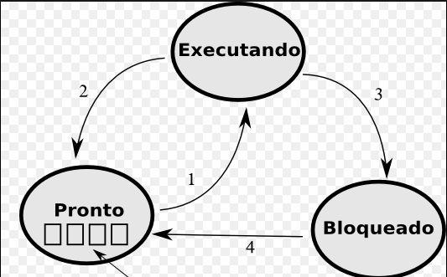
Processos

Slide 5
Processos
1-Despacho
2-Temporizador esgotado
3-Bloqueio
4-Despertar

Slide 6
Processos
PID: Process Identifier
PCB: Process Control Block (struct\record)
-PID
-Estado do Processo
-Contador do programa
-Prioridade de Escalonamento
-Credenciais
-Ponteiro processo Pai
-Ponteiro processo filho
-Ponteiro para recursos alocados

Slide 7
Processos
Operações sobre processo:
-Criar
-Destruir
-Suspender
-Retomar
-Alterar prioridade
-Bloquear
-Acordar
-Despachar
-Habilitar comunicação entre processos

Slide 8
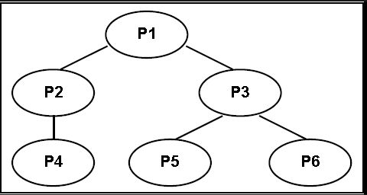
Processos

Slide 9
Processos
Interrupções: são sinalizações que habilitam o software a responder sinais do hardware
Síncronas: geradas como resultado da computação corrente. (division by zero)
Assíncronas: são gerados por eventos não relacionados com o processo corrente
Exemplos: E\S, temporizador , interprocessadores

Slide 10
Processos
Interrupções de software: são sinalizações geradas pelo próprio processamento do código fonte. Definido pela arquitetura de processador.
Falha: Indicam problemas no processamento da aplicação-> falha de acesso, corrupção de dados.
Desvio: Fim de programa ou transbordo de registrador
Aborto: Falha irrecuperável. O processo é extinto

Slide 11
Thread
Para melhor definir thread, o ideal é dividi-las nos contextos em que ela pode ocorrer. Existem dois tipos:
Kernel-Level Thread KLT – Nível de sistema operacional
User-Level Thread ULT – Nível de usuário/programa

Slide 12
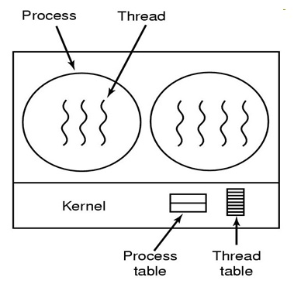
Kernel-Level Thread

Slide 13
Kernel-Level Thread
Depende do hardware: deve haver suporte para multiprocessamento
Depende do sistema operacional: o sistema operacional deve ter suporte a thread (Hypervisor)

Slide 14
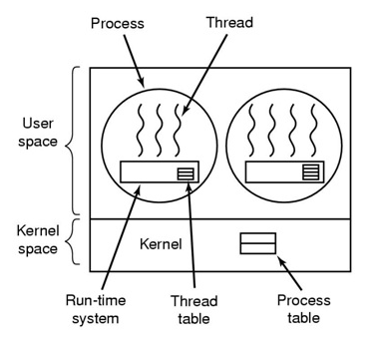
User-Level Thread

Slide 15
User-Level Thread
Depende de biblioteca de linguagem para ser implementada
Pode ser implementada mesmo que o SO não tenha suporte a thread
A existência da thread é desconhecida pelo SO. Todo controle é feito pela aplicação

Slide 16
Thread
Thread: em tradução direta pode ser: fio, linha; passar linha pela agulha , ideia ou qualidade que conecta coisas.
No ambiente computacional é maneira\forma em que tarefas, programas, partes de um programa podem ser executados. Neste caso, a execução é simultânea.

Slide 17
Thread
Não necessariamente as threads são executadas ao mesmo tempo.
Tanto em nível de aplicação, quanto em nível de SO, ocorre escalonamento.
A alternância rápida entre as threads pode dar a ilusão de processamento simultâneo

Slide 18
Thread
Vantagens: é mais fácil carregar uma thread do que um programa
Permite utilização da área de código do PCB
Desvantagem: Aumento da complexidade

Slide 19
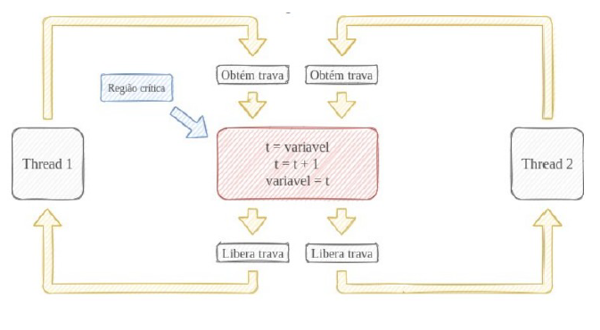
Coordenação entre threads

Slide 20
Coordenação entre threads\processos
-Mutual Exclusion (Exclusão mútua) – Mutex
Método usado para acessar regiões críticas de código. Permite que o acesso seja exclusivo, impedindo todo o tipo de inconsistência.
Semáforo: Mecanismo de sinalizar de aguardar e prosseguir

Slide 21

Coordenação entre threads\processos

Slide 22
Deadlock
Condições para Deadlock:
Exclusão Mútua
Posse e espera
Não preempção
Espera circular

Slide 23
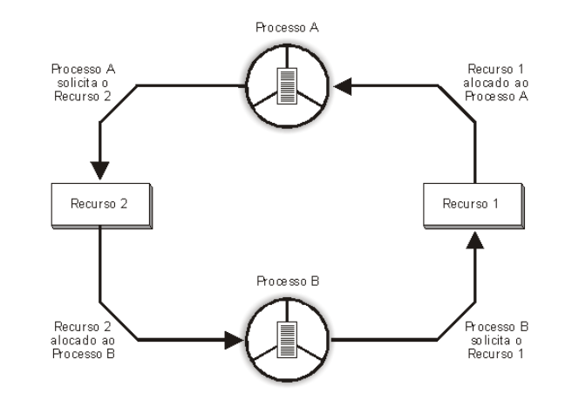
Deadlock

Slide 24
Deadlock
Como lidar com deadlock:
A- Evitar entrar em deadlock
B- Permitir, detectar e corrigi-lo
C- Ignorar e assumir que não ocorrem
Abordagem para evitar que nunca ocorra é a combinação de A e B

Slide 25
Deadlock
Prevenção (Posse e espera):
-Processo só inicia se tiver todos os recursos
-Quando solicitar um recurso, liberar o que não está em uso.
Problemas-> Inanição, baixa utilização e subaproveitamento

Slide 26
Deadlock
Prevenção (Preempção):
-Quando o processo solicitar e recurso e for negado, salva o estado e libera os recursos alocados.
-Confisco de recursos não usados
Problemas-> Nem sempre é possível salvar o estado

Slide 27
Deadlock
Prevenção (Espera circular):
-Evitar ciclos
-Estabelecer prioridade
Problemas->Evitar e detectar ciclo fica complicado em ambiente de múltiplas instâncias

Slide 28
Deadlock
Prevenção (Espera circular):
-Evitar ciclos
-Estabelecer prioridade
-Algoritmo do Banqueiro

Slide 29
Deadlock
Recuperação de deadlock:
-Eliminar todos os processos em deadlock
-Eliminar 1 a 1 até eliminar o deadlock
-Confiscar recursos até eliminar o deadlock

